Slide 1
Leidinggeven met impact
Ontwikkel leiderschapsvaardigheden voor de toekomst
Notes:
De deelnemers verwelkomen.
Stel jezelf voor als trainer. Wat is jouw bagage voor deze specifieke opleiding? Waarom precies ben JIJ de trainer?
[NODIG VOOR DEZE FYSIEKE OPLEIDING] Ideaal is één grote ruimte met stoelen en tafels in een U-vorm, én met verschillende ‘eilandjes’ waar men zich per (max.) 4 kan aan zetten. In de U-vorm moet elke deelnemer voldoende plaats hebben voor het eigen reflectieboek, voor de FocusFiches, voor extra papier om te noteren. Tegelijk dient er ruimte te zijn om zich op een ‘as’ (van 1 tot 10) te kunnen positioneren. Dit laatste kan evt. ook in een gang plaats vinden, op voorwaarde dat men daar wel degelijk wat lawaai (door mekaar lopen, met elkaar praten) mag maken.

Slide 2
MAAK JE TEAM WENDBAAR DOOR HET DELEN VAN LEIDERSCHAP
Leidinggeven met impact
Notes:
Deze opleiding is gebaseerd op de SCOPE-studie competentieprognoses maatwerk, ontwikkeld door Johan Desseyn (2021). Binnen de SCOPE-studie zijn diverse toekomstige competentievereisten geïdentificeerd, die het fundament vormen van deze opleiding en die zijn uitgewerkt in onderling samenhangende modules, die echter ook afzonderlijk kunnen worden gevolgd.

Slide 3
Leertraject
Leiden, managen en coachen van medewerkers: de juiste balans
Rollen van leider, manager en coach balanceren in functie van de context met het oog op een psychologisch veilige omgeving.
Maak je team wendbaar door het delen van leiderschap
Kennis, inzicht, strategieën en tools om te groeien naar (meer) gedeeld leiderschap.
Strategieën voor effectieve kennisdeling
Kennis vergaren, delen en borgen en dit stimuleren/faciliteren binnen je team.
Draagvlak als motor voor verandering
Een draagvlak creëren voor een veranderproces en omgaan met weerstand in organisaties die steeds in beweging zijn.
Notes:
[Samen met volgende slide] de opleiding ‘maak je team wendbaar door het delen van leiderschap’ kan een stand-alone zijn, of een onderdeel vormen van een ruimer traject van (max.) 4 opleidingen.
Naast de SCOPE-studies werkten we ook met een focusgroep van leidinggevenden uit de Taborgroep, een netwerk van scholen en sociale ondernemingen. Zo was inzicht krijgen in teamontwikkeling een nadrukkelijke vraag, daarom ontwikkelden we bv. het animatiefilmpje dat jullie als huiswerk meekregen. En tenslotte hadden we een klankbordgroep toen we in het kalenderjaar 2023 deze opleiding uitwerkten met steun van Europa WSE. De klankbordgroep gaf feedback over de leerdoelen en de uitgewerkte opleiding, en gaf mee suggesties ter optimalisering ervan.

Slide 4
Leertraject
Leiden, managen en coachen van medewerkers: de juiste balans
Rollen van leider, manager en coach balanceren in functie van de context met het oog op een psychologisch veilige omgeving.
Maak je team wendbaar door het delen van leiderschap
Kennis, inzicht, strategieën en tools om te groeien naar (meer) gedeeld leiderschap.
Strategieën voor effectieve kennisdeling
Kennis vergaren, delen en borgen en dit stimuleren/faciliteren binnen je team.
Draagvlak als motor voor verandering
Een draagvlak creëren voor een veranderproces en omgaan met weerstand in organisaties die steeds in beweging zijn.

Slide 5
Voorstellen voor een veilige opleiding
Notes:
[toelichting] werken aan je leiderschapsvaardigheden vergt jezelf in vraag stellen, ervaringen uitwisselen, zaken toepassen en daar feedback op krijgen. Daarom deze voorstellen voor een veilige opleiding: in een opleiding waarin ik me veilig voel is de leerimpact groter.
[vraag] zijn hier bedenkingen rond? Wil je graag een extra voorstel lanceren in de groep?

Slide 6
Leer- en groeiklimaat
Kennis delen
Delen van leiderschap
Veilig klimaat stimuleren
transparant doel formuleren
voorbeeldgedrag tonen
persoonlijk leiderschap tonen en stimuleren
waarderend en constructief communiceren
weerstand/conflict/… toelaten
…
Verandering managen
Coachen & aansturen
Notes:
[toelichting] een veilig leer- en groeiklimaat creëren en versterken is een belangrijke opdracht voor leidinggevenden, en zeker ook als ze met het team graag evolueren richting (meer) delen van leiderschap. Wie meerdere opleidingen volgt binnen ‘leidinggeven met impact, ontwikkel leiderschapsvaardigheden voor de toekomst’ zal merken dat het stimuleren van zo’n veilig klimaat een rode draad vormt. Je zou kunnen stellen: de opleidingen zijn vier invalswegen om voor een veiliger leer- en groeiklimaat te zorgen.
[KEUZE] ofwel gebruik je als trainer deze slide, waarbij je bevraagt waaruit zo’n klimaat bestaat en de antwoorden op de slide laat zien. Ofwel til je het belang nog wat hoger door de slide in een hand-out te verwerken en er een korte oefening aan te breien: ‘geef 5 kenmerken van een veilig leer- en groeiklimaat (5 minuten) en overleg met 1 andere deelnemer wat jullie gezamenlijk als de drie belangrijkste kenmerken zien (10 minuten).’ Daarna organiseer je als trainer een snelle oogstronde: elk duo schuift zijn nummer-1-kenmerk naar voor, de trainer noteert. Eventueel een extra ronde met het nummer-2-kenmerk.
TIP: voorzie voldoende tijd als je voor deze keuze van de oefening gaat!

Slide 7
Leer- en groeiklimaat
Kennis delen
Delen van leiderschap
Veilig klimaat stimuleren
………………………………………………………………………………………………………………………………………………………………………………………………………………………………………………………………………………………………………………………………………………………………………………………………………………………………………………………….....
Verandering managen
Coachen & aansturen
Notes:
[zie notitie bij vorige slides]

Slide 8
Veilig klimaat
Notes:
[toelichting] wat vraagt het stimuleren van zo’n klimaat nu van de leidinggevende? Veel kennis die je in deze opleiding opdoet én toepast zal hier alleszins bij helpen. Denk bijvoorbeeld aan het stimuleren van constructieve feedback tussen teamleden, of het nemen van krachtige besluiten als team.
Het gaat dus om een klimaat waarbij:
mensen onbelemmerd vragen kunnen stellen, dingen in vraag durven stellen, een idee kunnen lanceren, eigen mislukking bespreken of feedback geven op het werk van een ander teamlid.
het makkelijk is om risico’s te nemen omdat je weet dat er geen aanval of kritiek op jou als persoon volgt.
Het vraagt van de leidinggevende dat in de spiegel kijkt: hoe kijk ik eigenlijk naar mensen en naar teams? Wat zijn mijn diepste overtuigingen [link leggen naar deel 1 van het huiswerk in het reflectieboek] Als ik mijn gedrag wil aanpassen, als ik nieuw gedrag wil leren, dan helpt het om mijn overtuigingen naar boven te krijgen want sommige zullen helpend zijn om te groeien, en andere zullen me doen knellen. [link leggen met de FocusFiche rond mensbeeld] Dit in de spiegel kijken zal nog beter gaan wanneer je je als leidinggevende betrokken en bereikbaar opstelt, wanneer je zélf vragen stelt, wanneer je je eigen fouten toegeeft en ook actief feedback over je eigen functioneert vraagt aan medewerkers. “Jullie hebben me dat en dat zien doen of horen zeggen, welke effect had dat eigenlijk op jullie? Wat was concreet helpend, en wat zou bij een volgende keer méér van pas komen?”
[nodig uit om hier op te reageren: aanvullen, nuanceren, voorbeelden]

Slide 9
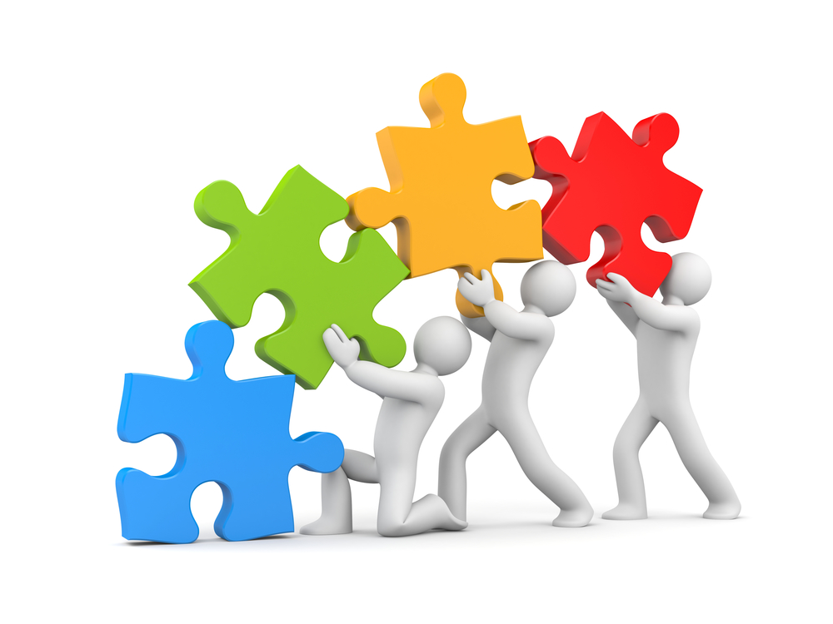
01
Inhoud opleiding
introductie
1
speeddate
2
leerverwachtingen
3
FocusFiches
gedrag leidinggevende per fase?
4
IDENTITEIT & MENSBEELD
2 x zelfsturende leergroep
5
het belang van visie
6
eigen plan van aanpak
7
vervolg bepalen we samen
Notes:
dit is de grove indeling van de fysieke opleiding. Daarna volgt nog een terugkomsessie die we samen vorm kunnen geven.
DEEL DE FOCUSFICHES UIT (die rond ‘teamgedrag per fase’ stuurde je al mee met het huiswerk vóór de fysieke opleiding)

Slide 10
Quote
Ik val. Ik sta op.
Ik maak fouten. Ik ben mens.
Ik ben niet perfect.
Ik leef en ik leer.
- Onbekend

Slide 11
speeddate
3 vragen rond:
iets in het filmpje dat jou aansprak omdat je het kende
iets in het filmpje dat jou net aansprak omdat het nieuw voor je was
…
en waarvan je dus benieuwd bent hoe de ander dat beleefde of wat hij/zij/hen daar nog van weet
Gebruik (fragmenten uit) de antwoorden van de ander om hem/haar/hen straks aan de andere deelnemers kort voor te stellen.
Notes:
[opdracht] Leg jouw duopartner drie vragen voor over het animatiefilmpje rond teamontwikkeling. Waarover: zie slide.
iedereen plukt dus uit het filmpje wat hij/zij/hen graag wil, je hoeft het niet te reconstrueren. Zit de ander vooral met een aantal vragen nav het bekijken van het filmpje: óók oké!
In duo’s samenzitten: 15 minuten
Plenair elkaar voorstellen: 15 minuten

Slide 12
Over zaaien en oogsten …
Stel elkaar eerst voor.
Notes:
Noteer als trainer op een flip-over een aantal kernwoorden. Voorzie als ruggengraat twee assen (tijd horizontaal, zelfsturend vermogen verticaal), teken met horizontale lijnen de vier dimensies, noteer vier rechthoeken die de fasen voorstellen. Voorzie in eerste instantie zelf geen tekst daarbij.
Naarmate mensen worden voorgesteld, noteer je een aantal kernwoorden op de tekening van de flip-over. De namen van de teamfases bv als die worden vermeld, of die van de dimensies als die benoemd worden. Maak, grofweg, duidelijk welke elementen gekend waren en welke nieuw waren voor de lerenden, door een ander kleur te gebruiken.
In een ideaal scenario heb je op het eind de tekening met de juiste termen bij de fasen en bij de dimensies. Misschien worden zelfs hier en daar componenten binnen zo’n fase benoemd, maar dat is niet noodzakelijk. De finale tekening, die je als trainer mogelijk zelf aanvult als de termen niet spontaan worden gebruikt, ziet er uit als op de volgende slide.

Slide 13
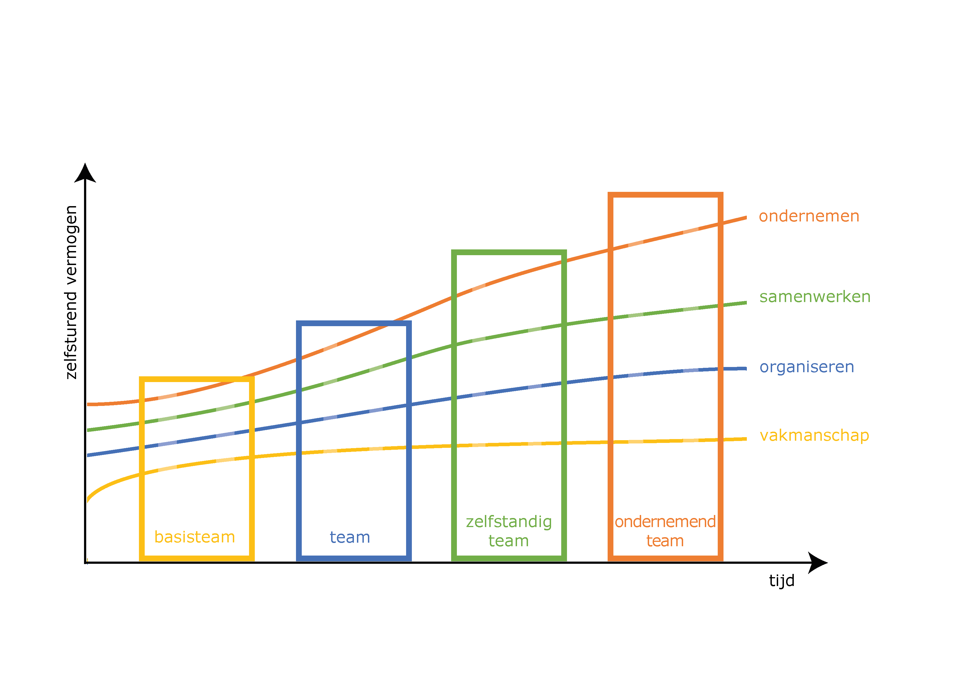
Notes:
Minimaal heb je deze tekening als eindproduct van het oogsten, evt. door jezelf als trainer aangevuld.
Dit is de ruggengraat van de teamontwikkeling.
Met als nuance: de praktijk is minder makkelijk te omlijnen: een team kan op een aantal aspecten een ‘team’ zijn (=fase 2) en op andere aspecten of componenten bv. als een zelfstandig team (fase 3) functioneren. En dat hoeft geen probleem te zijn. De teambarometer kan dit mee in kaart brengen, we komen hier verder nog op terug en de lerenden beschikken over een FocusFiche over de teambarometer.

Slide 14
Waarom zit jij hier? … wat wil jij leren?
Notes:
Laat deelnemers hun verwachtingen noteren op de post-its (per verwachting een post-it) en plakken op een flip-over. Nadien kan je samen met de deelnemers de verwachtingen clusteren zodat er verschillende categorieën van verwachtingen ontstaan. Je kan alvast aangeven welke verwachtingen aan bod zullen komen tijdens de opleidingsdagen. Hang het papier met de post-its op in de ruimte zodat het zichtbaar blijft voor de deelnemers.

Slide 15
“mijn team”
Stel je eens voor … de diensten die je aan cliënten of klanten wil leveren, die wil je graag:
zo klantgericht als mogelijk;
met een rijk palet aan mogelijkheden;
op een creatieve wijze;
die bovendien flexibel inzetbaar is;
en dus zoveel als mogelijk werk-op-maat garandeert;
… denk je dan ook na over de samenwerking die voor bovenstaande kenmerken moet zorgen?
Notes:
Leiderschap is geen doel op zich: we creëren geen teams, afdelingen, … opdat we leiders zouden kunnen aanduiden.
Delen van leiderschap is óók geen doel op zich. Wel vragen we ons af waar welk leiderschap het best ligt, OPDAT TEAMS WENDBAAR, CREATIEF EN ONDERNEMEND KUNNEN ZIJN. (en zich dicht bij de cliënt of klant kunnen organiseren)
Delen van leiderschap om te besparen is ook niet zo’n goed idee. Besparen kan een nobel doel zijn, maar of delen van leiderschap door het wegsnoeien van leiders dat ook is?
We weten trouwens dat het de motivatie van mensen ten goede komt als ze ervaren over autonomie te beschikken. Ze kunnen misschien niet zomaar doen wat ze willen, er worden resultaten van hen verwacht. Maar HOE ze tot die resultaten komen, kunnen we dat niet aan medewerkers overlaten? Is het oké als daar verschil op zit tussen teams, en tussen teamleden? …
Bevraag in een snelle ronde welk nut de lerenden in hun eigen bedrijf of organisatie zien bij meer delen van leiderschap?

Slide 16
Wat zie jij als voornaamste doel(en)?
Notes:
Moedig mensen aan dit heel concreet te maken. Wat zal het verschil zijn met vandaag, in effecten? Over een jaar, wat zie je dan idealiter gebeuren? En over twee jaar? → laat hen dit kernachtig noteren in hun persoonlijk reflectieboek.
Vb. zo en zo kunnen medewerkers sneller inspelen op vragen van klanten, …
Snelle oogstronde, laat het spontaan opwellen, maar vraag door om het zo concreet als mogelijk te krijgen.
Moedig ze aan om de kern van wat ze aangeven ook vooran te noteren in hun persoonlijk reflectieboek: “delen van leiderschap … OM …”

Slide 17
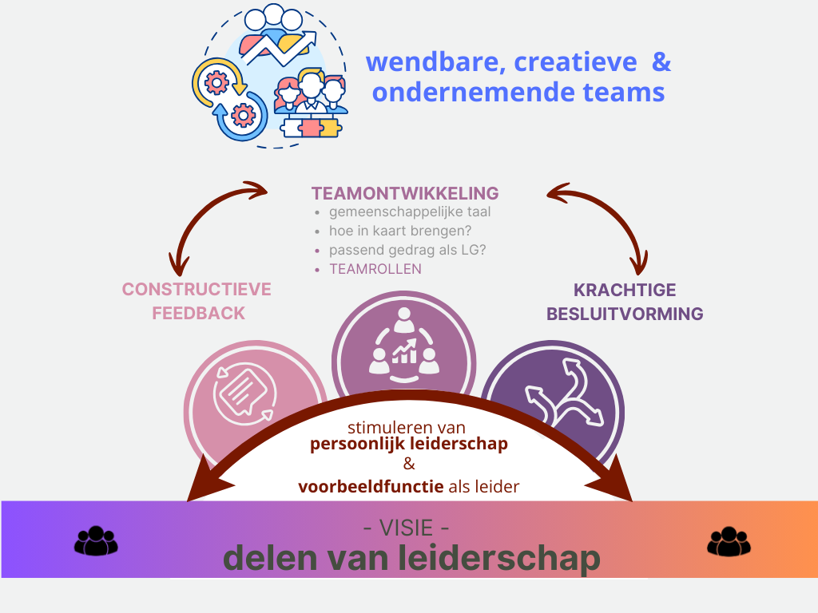
de inhoud van deze module
Notes:
DEEL DEZE AFBEELDING OOK UIT, IDEAAL IS OM ‘M OM IETS DIKKER PAPIER AF TE DRUKKEN
Deze figuur toont de verschillende leerdoelen van deze opleiding, in één beeld. En de onderlinge verhouding tussen de leerdoelen.
Wellicht kunnen heel wat leerverwachtingen (zie slide 14) aan deze leerdoelen gekoppeld worden?

Slide 18
mijn team?!
Notes:
(snel:) in welke fase bevindt mijn eigen team zich? (5 minuten)
Één duidelijk argument hiervoor? Doorvragen naar concréét gedrag. Niet iedereen hoeft aan bod te komen (15 minuten)
Bevraag één twijfel of onduidelijkheid mbt de gekozen fase? Moedig anderen aan mee na te denken, breng niet snel jouw eigen mening in als trainer. Niet iedereen hoeft per se aan bod te komen. (20 minuten)

Slide 19
Leiderschap delen? Kwestie van identiteit …
Notes:
DEEL DEZE AFBEELDING OOK UIT, IDEAAL IS OM ‘M OM IETS DIKKER PAPIER AF TE DRUKKEN
Linksboven, en vooral dat ‘dagelijks regelen’ en ‘oplossen’: wie vindt dat dit vandaag een groot deel van het eigen gedrag uitmaakt? En die overtuigingen daaronder in het schema, zit daar één tussen die jij deel?
OF: stel je dit gedrag omdat je meent dat de organisatie (beleid, directie) dit van jou vraagt? Hoe luidt die vraag dan precies? Is het jouw invulling van wat je denkt dat beleid van jou verwacht? Hoe kun je het daar met jouw leidinggevenden over hebben.

Slide 20
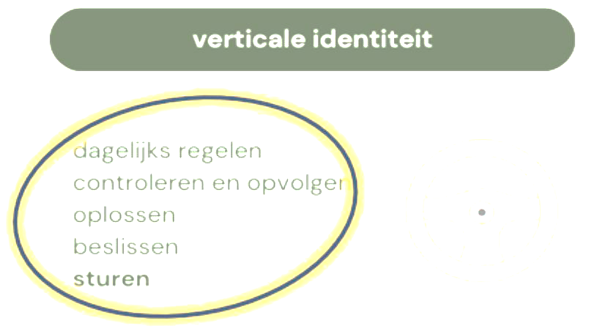
welke reden ken je welk percentage toe?
0%
100%
onzekerheid rond m’n team, daarom weinig vertrouwen in
……%
eerder al negatieve ervaringen als ik dit minder deed
……%
Ik zit gewoon tot over m’n oren betrokken
in dat operationele, dagelijkse werk
……%
dit gedrag leidde al vaker tot succes, tot progressie
……%
dit is het gedrag dat mijn directie/bestuur
van mij verwacht, denk ik
……%
andere: …………………………………………………………………………..
……%
-
= 100%
Notes:
Zie werkboek voor deze oefening!!

Slide 21
Stelling: resultaatgericht leiderschap,
waarbij een hoge mate van controle
wordt uitgeoefend op de teamleden,
hoeft niet per se negatief te zijn.
Eens of oneens? Argumenteer.
Notes:
Laat de mensen op een denkbeeldige lijn van 1 tot 10 in het lokaal positie kiezen, op de vraag: in welke mate ben je het eens met deze stelling (1= helemaal mee oneens, 10=helemaal mee eens)?
Vraag hen om hierover 10 minuten over uit te wisselen. Iedereen blijft (ongeveer) op zijn positie staan, en gaat de dialoog aan met iemand dichtbij (hoger of lager).
Laat ze na die 10 minuten opnieuw hun mate van eens zijn aangeven door een plaats op de denkbeeldige lijn te kiezen.
Bevraag de argumenten voor de grootste wijzigingen. Verandert niemand van positie, bevraag dan een tweetal mensen kort wat hen op hun positie doet blijven. Duur: 5 minuten.

Slide 22
Notes:
De teambarometer!
In het animatiefilmpje gaven we al mee dat het belangrijk is om over wat gemeenschappelijke taal te beschikken: hoe ga je anders samen het gesprek aan over hoever het team staat en waar (eerst) werk van gemaakt dient te worden. Het gebruik van de teambarometer is wat ons betreft geen ‘verplichte’ formele stap in het werk maken van groei, maar wel een zeer handig instrument om die taal te gebruiken: we laten iedereen op een gestructureerde manier een oordeel vormen over het team, en daarna gaan we daarover in gesprek en maken we het samen concreet. De teambarometer geeft met andere woorden inzicht in verschillende elementen van de teamwerking, met name de dimensies waarop groei zichtbaar is en de componenten daarbinnen.
De FocusFiche ‘de teambarometer’ doet de werkwijze helemaal uit de doeken.

Slide 23
Notes:
Gebruik je de vragenlijst, laat je die invullen door de teamleden en worden de scores daarna in het excelblad verzameld, dan krijg je iets in dit genre. Het ging hier over een team van 6 mensen, en je ziet in één oogopslag hoe de resultaten per component (waarvan er 12 zijn in totaal) verdeeld zijn.
Interessant zijn bv. die componenten waar de meningen sterk verdeeld zijn (bv. ‘coördinatie in en tussen teams’ – ‘omgaan met conflicten’ – ‘cliëntgericht werken’).
Een gesprek opstarten kan bv. aan de hand van: “‘Werken vanuit visie’ springt er hier enorm uit – praten we hier over hetzelfde? Geef eens voorbeelden waarin ons team functioneert op niveau ‘ondernemend team’ op dit vlak? Kunnen de anderen dit volgen?”
Je laat de teamleden op een bepaald moment bepalen waar ze werk willen van maken. Bijvoorbeeld krijgt iedereen bij het begin 3 knopen, en vraag je iedereen om de knopen op die componenten te leggen (op die uitprint van die resultaten, bv op A3) die aangepakt moeten worden. Waar de meeste knopen zich bevinden, daar ga je mee aan de slag: hoe gaan we dit aanpakken? Waar zullen we verbetering aan merken, enz.?

Slide 24
Stelling: de ‘diversiteit’ in een team maakt het soms moeilijk als leidinggevende: je hebt haast altijd trekkers, volgers en achterkomers.
Eens of oneens? Argumenteer.
Notes:
Laat de mensen op een denkbeeldige lijn van 1 tot 10 in het lokaal positie kiezen, op de vraag: in welke mate ben je het eens met deze stelling (1= helemaal mee oneens, 10=helemaal mee eens)?
Vraag hen om hierover 10 minuten over uit te wisselen. Iedereen blijft (ongeveer) op zijn positie staan, en gaat de dialoog aan met iemand dichtbij (hoger of lager).
Laat ze na die 10 minuten opnieuw hun mate van eens zijn aangeven door een plaats op de denkbeeldige lijn te kiezen.
Bevraag de argumenten voor de grootste wijzigingen. Verandert niemand van positie, bevraag dan een tweetal mensen kort wat hen op hun positie doet blijven. Duur: 5 minuten.

Slide 25
Het gedrag van de leidinggevende per fase
Notes:
De (formeel) leidinggevende krijgt steeds meer een andere rol naarmate het team groeit in teamvolwassenheid. Net zoals we voor het gedrag van teams/teamleden kenmerken per fase kunnen definiëren, kunnen we dat ook voor leidinggevenden. Als een team zich in fase X bevindt, wat zien we de leidinggevende dan doen of niet doen?

Slide 26
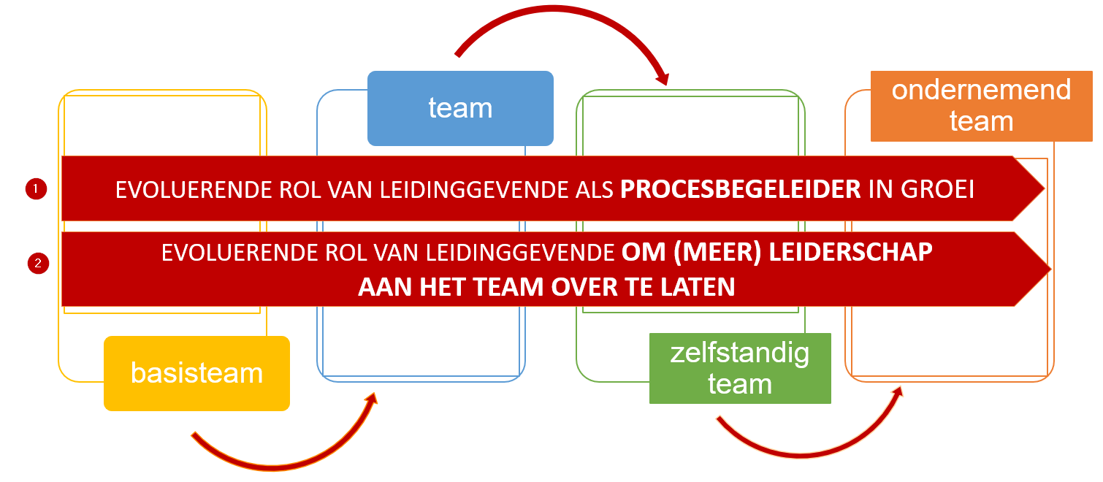
2 kenmerken van leidinggevend gedrag
Notes:
Jullie leidinggevend gedrag heeft eigenlijk twéé kenmerken:
- je evolueert mee om aan te sluiten bij de fase van het team. Uiteraard dien je ander leidinggevend gedrag te stellen als jouw team aan het groeien is, als het meer leiderschap op aan het nemen is, enz.
- je evolueert om verdere groei van het team uit te lokken of te stimuleren. Alleen maar ‘aansluiten bij de fase van het team’ geeft weinig stimulans aan de groei van het team. Net door af en toe gedrag uit de volgende fase te stellen lok je verdere groei uit. Simpel voorbeeld: iets wat ze gewoon zijn waar jij altijd voor hebt gezorgd, doe je op een gegeven moment niet meer of je neemt er een kleiner aandeel in op.

Slide 27
Hoe breng ik mezelf en het team (en de rest van de organisatie) in een modus van adaptatieve uitdaging?
Notes:
Je moet dus GEEN formule van remedie bedenken en die dan toedienen aan het team waardoor het een stap verder zet … Wat je op gang brengt en houdt, is dat het team zich (mee) afvraagt wat de beste stap is, de beste regeling om probleem x te counteren of de goede werking van activiteit y te behouden, enz. Dit op de agenda brengen en het gesprek daarrond faciliteren is wellicht jouw voornaamste rol.
Adaptieve uitdaging = goede dingen behouden en werk maken van wat beter kan; samen streven naar betere resultaten of méér impact, en daartoe bekijken hoe ze zich het best kunnen organiseren; fouten maken mag en we leren er ook uit, we zoeken samen naar oplossingen; we spelen in op wat rond ons heen wijzigt en worden daar ook steeds meer “zelfstandig” in; …

Slide 28
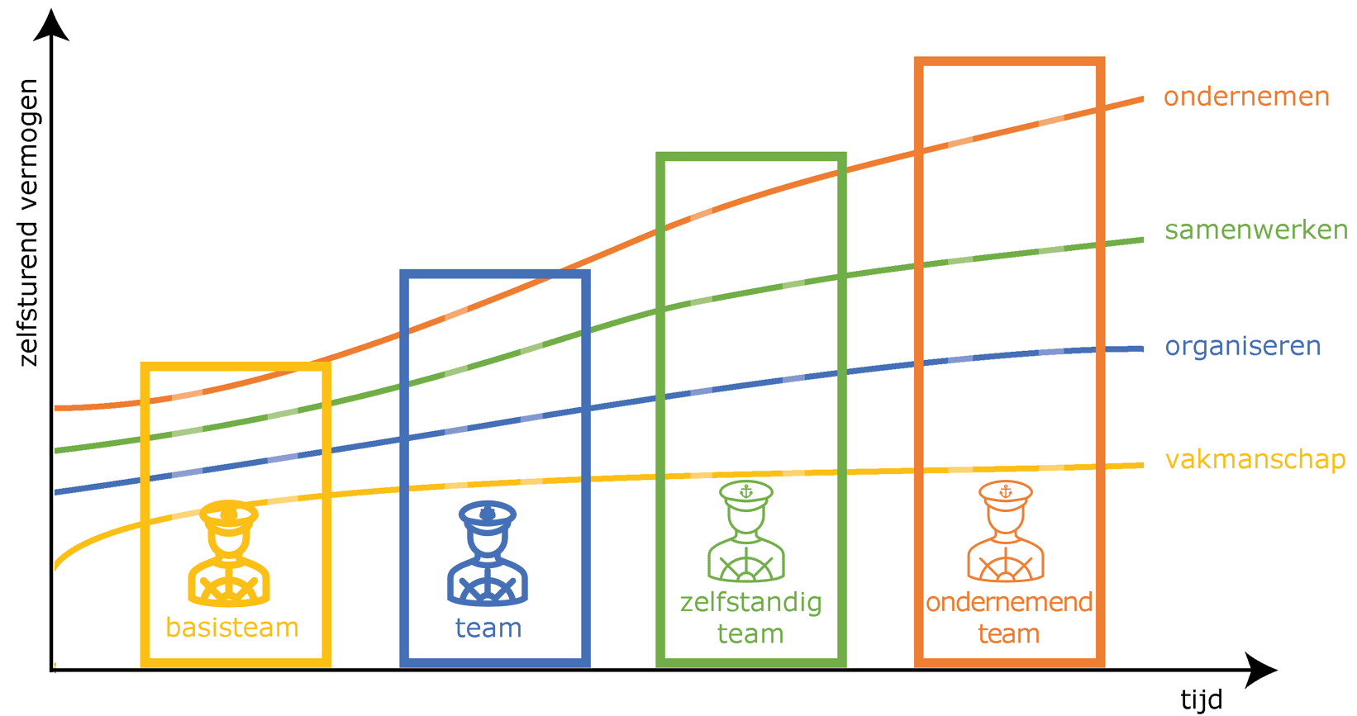
Het gedrag van de leidinggevende per fase
dit gedrag stel ik vandaag al | teamfase | dit gedrag ga ik (vaker) stellen
Dit gaan mensen (die er goed op letten) mij vanaf deze/volgende week concreet zien doen:
- … - … - …
Notes:
[instructie] jullie gaan zo meteen per 2 samenzitten. Neem er de FocusFiche rond het gedrag van de leidinggevende bij, een balpen en papier. Vooral pagina’s 4 en 5 van de FocusFiche zijn hier van belang, de rest hoef je nu niet te lezen.
Het schema met het overzicht van het leidinggevend gedrag per fase (p5) geeft per fase ook mogelijk gedrag weer om het team ‘uit te nodigen’, te stimuleren om een stap vooruit te zetten.
Jullie krijgen 45 minuten de tijd:
- eerst bekijk je pagina 5 grondig en noteer je op pagina 4 de gedragingen die je al stelt vandaag, het gedrag dat je vaker gaat stellen, en de teamfase die er bij hoort.
- daarna wisselen jullie uit, en je bevraagt elkaar om het zeer concreet te maken. Misschien heeft de ander al ervaringen met wat jij van plan bent om (meer) te doen?
- als slot noteer je in het werkboek welk gedrag mensen jou vanaf deze of volgende week concreet zullen zien doen en het effect dat je daar mee wil bereiken.
In de oogst hiervan nemen we 15 minuten de tijd om een aantal van die concrete voornemens te delen met de groep. Leg het accent op gedrag dat bedoeld is om een team een stap vooruit te doen zetten. En als de voorbeelden dezelfde beweging maken (vb. van fase 2 naar fase 3) bevraag dan ook of er voorbeelden zijn van fase 1 naar 2 en van fase 3 naar 4.

Slide 29
Stelling: in sommige situaties in het dagelijks werken is teruggrijpen naar het klassieke leiderschapsmodel (de formeel leidinggevende beslist, en stuurt) het meest aangewezen.
Eens of oneens? Argumenteer.
Notes:
Laat de mensen op een denkbeeldige lijn van 1 tot 10 in het lokaal positie kiezen, op de vraag: in welke mate ben je het eens met deze stelling (1= helemaal mee oneens, 10=helemaal mee eens)?
Vraag hen om hierover 10 minuten over uit te wisselen. Iedereen blijft (ongeveer) op zijn positie staan, en gaat de dialoog aan met iemand dichtbij (hoger of lager).
Laat ze na die 10 minuten opnieuw hun mate van eens zijn aangeven door een plaats op de denkbeeldige lijn te kiezen.
Bevraag de argumenten voor de grootste wijzigingen. Verandert niemand van positie, bevraag dan een tweetal mensen kort wat hen op hun positie doet blijven. Duur: 5 minuten.
BELANGRIJK HIER: VORMT MEE OVERGANG NAAR VOLGENDE SLIDE. LEIDERSCHAP KAN NEERKOMEN OP BESLISSEN EN OF STUREN, ZONDER DAT GEDEELD LEIDERSCHAP IN HET GEDRANG KOMT. MAAK HET EEN ONDERWERP VAN BESPREKING MET JE TEAM: HOE GAAN WE DIT BESPREKEN EN BESLUITEN? ALS WE ER NIET UIT GERAKEN, HOE HAKKEN WE DAN DE KNOOP DOOR?

Slide 30
FocusFiches
- teamgedrag per fase
- gedrag van de leidinggevende
- teambarometer
- werken met rollen
- mensbeeld van de leidinggevende
- stimuleren van persoonlijk leiderschap
- constructieve feedback (onderling)
- krachtige besluitvorming
Zelfsturende leergroep
Notes:
Jullie gaan nu zelf aan de slag, in kleine groepjes van 2 à 3 mensen. En dit met een FocusFiche die jullie er zelf uit kiezen: waar wil je het komende 1,5 uur rond werken? Waar wil je het eerst vooruitgang in zien, bij stilstaan en rond werken, met anderen over uitwisselen? De werkwijze zelf staat in slide 31 beschreven.

Slide 31
Kies 1 FF waar je vandaag wil rond werken (1,5u)
(volgend dagdeel is er tijd voor een 2e FF)
Zoek iemand met dezelfde FF en zet jullie samen
(best per 2 of per 3)
Neem de FF een eerste keer door (grotendeels individueel) zonder de oefening
Na 15 minuten:
Samenkomen en kort jullie FF toelichten: wat biedt die precies? (in 100 sec.)
Overlopen mag!
Doe verder in duo/trio – FF doornemen en een oefening maken. Wissel tips uit, stel elkaar vragen.
In plenum: welke concrete actie of idee ga jij uitproberen op basis van de FF?
werkwijze
zelfsturende leergroep
Notes:
Elk duo, trio kan uiteraard op support rekenen: roep er de trainer bij. Maak je supportvraag concréét: wat precies zou jullie vooruit helpen?

Slide 32
Stelling: een risico bij het delen van leiderschap is dat er teveel koks in één keuken zijn.
Eens of oneens? Argumenteer.
Als je het er mee eens bent, hoe kan je dat dan vermijden,
of hoe hier mee omgaan?
Notes:
Laat de mensen op een denkbeeldige lijn van 1 tot 10 in het lokaal positie kiezen, op de vraag: in welke mate ben je het eens met deze stelling (1= helemaal mee oneens, 10=helemaal mee eens)?
Vraag hen om hierover 10 minuten over uit te wisselen. Iedereen blijft (ongeveer) op zijn positie staan, en gaat de dialoog aan met iemand dichtbij (hoger of lager).
Laat ze na die 10 minuten opnieuw hun mate van eens zijn aangeven door een plaats op de denkbeeldige lijn te kiezen.
Bevraag de argumenten voor de grootste wijzigingen. Verandert niemand van positie, bevraag dan een tweetal mensen kort wat hen op hun positie doet blijven. Duur: 5 minuten.
BELANGRIJK HIER: VORMT MEE OVERGANG NAAR VOLGENDE SLIDE. LEIDERSCHAP KAN NEERKOMEN OP BESLISSEN EN OF STUREN, ZONDER DAT GEDEELD LEIDERSCHAP IN HET GEDRANG KOMT. MAAK HET EEN ONDERWERP VAN BESPREKING MET JE TEAM: HOE GAAN WE DIT BESPREKEN EN BESLUITEN? ALS WE ER NIET UIT GERAKEN, HOE HAKKEN WE DAN DE KNOOP DOOR?

Slide 33
Check-out
Op het eind van deze dag …
Welk percentage geef je aan:
0%
100%
ik heb ideeën, inspiratie én moed om dingen uit te proberen
……%
het is zovéél, ik weet niet zo goed wat mijn volgend stap kan zijn
……%
andere opinie: ………………………………………………………………………………
……%
-
= 100%
Notes:
Moedig één voor aan om met de groep te delen hoe de verhouding tussen de elementen zit.
Vraag of ze hier nog iets extra willen rond delen: een vraag, benoemen wat ze nodig hebben, enz.

Slide 34
Leerverwachtingen bis

Slide 35
Notes:
Dit is wellicht het einde van de eerste opleidingsdag, tenzij je de bouwstenen (leeractiviteiten) anders schikt, er uit weg laat en/of er aan toevoegt.

Slide 36
01
Inhoud opleiding
het belang van visie
1
zelfsturende leergroep, bis
2
eigen plan van aanpak
3
IDENTITEIT & MENSBEELD
FocusFiches
wat verwachten we van vervolgsessies?
4
Notes:
Houd rekening met de tijdspanne tussen de eerste fysiek opleidingsdag en dit dagdeel.
Volgt deze sessie kort op de eerste opleidingsdag, wat het ideale scenario is, dan is een introductie, een check-in, … minder relevant.

Slide 37
Leiderschap delen? Kwestie van identiteit …
Notes:
We knopen aan bij de traditie van de eerste opleidingsdag: het naar boven brengen van onze overtuigingen en daar met elkaar over in gesprek gaan.
Herinner jullie deze slide, deze tabel deelden we ook al uit op dag 1.
In het gedrag dat we stellen spelen motieven en overtuigingen mee. Willen we dat gedrag veranderen, dan dienen we ook naar die overtuigingen te kijken. Dat doen we nog ‘s opnieuw met de volgende stelling.

Slide 38
Stelling: leiding geven is niet het moeilijkste.
Níet leiding geven is voor mij lastiger!
Het bijvoorbeeld niet overnemen
als het team ergens niet geraakt.
Eens of oneens? Argumenteer.
Notes:
Laat de mensen op een denkbeeldige lijn van 1 tot 10 in het lokaal positie kiezen, op de vraag: in welke mate ben je het eens met deze stelling (1= helemaal mee oneens, 10=helemaal mee eens)?
Vraag hen om hierover 10 minuten over uit te wisselen. Iedereen blijft (ongeveer) op zijn positie staan, en gaat de dialoog aan met iemand dichtbij (hoger of lager).
Laat ze na die 10 minuten opnieuw hun mate van eens zijn aangeven door een plaats op de denkbeeldige lijn te kiezen.
Bevraag de argumenten voor de grootste wijzigingen. Verandert niemand van positie, bevraag dan een tweetal mensen kort wat hen op hun positie doet blijven. Duur: 5 minuten.

Slide 39
Gedeeld leiderschap: een kwestie van stijl?
directief
coachend
transformatief
…
formeel
informeel
Notes:
Heel vaak linkt men leiderschap aan de STIJL van de betrokken leidinggevende, en uiteraard speelt die een rol. Maar er is veel meer nodig: een gezamenlijke visie op leiderschap, bv. En gezamenlijke antwoorden op een aantal vragen: hoe willen we dit team zien groeien in haar teamvolwassenheid? Wat is daar voor nodig? Wie neemt daar welke rol in op?
Directief leidinggeven kan daarbij zeer efficiënt zijn: denk aan de brandweercommandant tijdens een interventie. Maar als hij tijdens de debriefing daarna directief blijft dan zullen weinig lessen getrokken worden uit die interventie.
Een stijl kan daarnaast heel sterk vasthangen aan een concrete mens, bij wat hem of haar het beste ligt, maar die kan weliswaar zijn best doen om op de stijl te letten en die aan te passen. Hij kan rekening houden met de ander, met de situatie, met de mate van betrokkenheid die vereist is, enz. Een mix is perfect mogelijk, dat je in sommige situaties heel sturend bent als (formeel) leidinggevende én dat tegelijk leiderschap veel gedeeld wordt en bij anderen komt te liggen dan de formeel leidinggevenden. Daartoe zal de leidinggevende mensen moeten empoweren, zoals we aantonen in de FocusFiche rond het gedrag van de leidinggevende.
Maar de globale visie, die wordt sàmen gemaakt. Eerst hebben we een antwoord op de waarom-vraag nodig: waarom meer leiderschap delen? En vervolgens hoe gaan we dat regelen met elkaar? Hoe blijven we op koers? Wat doen we als het een tijdje niet lukt? Enz. Delen van leiderschap zit ‘m voor een groot stuk dààr in: het samen hebben over groeien als team en over het leiderschap dat wenselijk en nodig is. Daar samen op terugblikken en kijken wat er beter kan. Veel nieuwe situaties vergen een nieuwe afstemming of dialoog: hoe regelen we dit? Hoe beslissen we dit? Enz. ook dat zijn moment waarop je aan visie werkt – dat houdt niet op na één sessie.

Slide 40
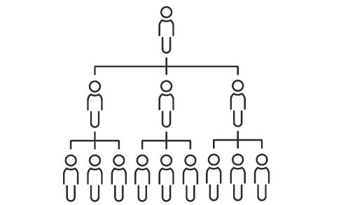
Verschillen met leiderschap vanuit hiërarchie
Structuur | top-down | (naar een) ‘netwerk’ van teams
Besluitvorming | Centraal (directie-kader) | Op verschillende niveaus mogelijk, kan wisselen. Consultatie kan evt. nodig zijn.
Mensbeeld | Mensen hebben (continu) instructie nodig om de juiste dingen te doen. Ook controle of toezicht. Aansporing, vaak. | Mensen moeten over een kader beschikken en over ondersteuning. Uit fouten leer je.

Slide 41
Verschillen met leiderschap vanuit hiërarchie
Hulpbronnen en informatie | Info moet aan specifieke diensten of functies gevraagd worden. | Teams beschikken over de nodige info om te besluiten. Veel know-how schuilt gewoon in teams zelf.
Leren | Opleidingsinstituten garanderen kennis; leren wordt voor-gestructureerd. | Kennis kan ook via ervaring komen, wordt gedeeld en leren verloopt organisch.

Slide 42
Dit vraagt …
Hoe meer mensen zichzelf als leider zien,
hoe sterk het leiderschap wordt gedeeld.
Zichzelf (terug) zien als iemand die de organisatie of
onderneming mee maakt en niet ondergaat,
daar staan zelfstandige en ondernemende teams voor.
- Vrij naar Marichal en Wouters: “Naar gedeeld leiderschap”
Zelfleiderschap over de eigen ‘toegevoegde waarde, en vertrouwen in die van anderen.
.
Gedeelde ambitie en cultuur, incl. aantal waarden en leidende principes.
Notes:
Het persoonlijk leiderschap van mensen kan je als leidinggevende niet bepalen, of invullen. Je kan het wel proberen stimuleren. Daar maakten we een aparte FocusFiche rond.
De missie en cultuur: daar kan je voor naar het grotere plaatje kijken, de organisatie of het bedrijf. Maar óók op teamniveau kan je daarrond stilstaan: wat is onze ambitie hier? Wanneer hebben wij ‘goed werk’ afgeleverd? Wat zijn daar dan de resultaten van? Wat zijn evt. verschillen met de andere teams rondom ons? Waarin willen wij uitblinken, waar doen wij een extra effort rond?
En hoe willen we dat allemaal verwezenlijken met elkaar? Wat is daar dan belangrijk in? Wat zijn dan goede voorbeelden van ‘open communicatie’? Op welke manier vullen wij ‘positief samenwerken’ in? Hoe kijken we naar besluitvorming: hoe uiten we onze bezorgdheid als het niet vooruit gaat? Wat doen we als het niet helemaal eens zijn maar we wel een besluit nodig hebben? enz. enz.
Dat hoeft niet in één gesprek te gebeuren. Misschien drijven een aantal kernwoorden spontaan naar boven. Misschien vul je die af en toe aan met wat jullie ervaren tijdens teamoverleg? … Het daarover met elkaar over hebben is van groot belang: conflicten, spanningen, problemen hebben net vaak met die dingen te maken. Maar het beste is het daar niet alleen over te hebben als het spannend wordt. Laat ons onbevangen met elkaar de ambitie verwoorden, laat ons stilstaan bij hoe we het graag hebben en dat concreet maken.
Die dingen zijn niet in steen gebeiteld, alles kan altijd evolueren: je maakt andere dingen mee samen en trekt daar nieuwe lessen uit, het team kent een andere samenstelling, enz. Maar het daar over hebben samen zorgt voor een soort gedeeld referentiekader.
Over inzicht, tools, technieken beschikken om die dialoog op gang te brengen en te houden is misschien wel het belangrijkste als leidinggevende.

Slide 43
Waarom opleiding nodig ifv gedeeld leiderschap
de perfecte antwoorden zoeken?
open dialoog op gang brengen!
Notes:
Open dialoog op gang brengen, transparant zijn als leider in hoe je leiding geeft, in hoe je het team betrekt, in waar je naar toe wilt, hoe dat klikt aan de ambitie van de organisatie, …

Slide 44
FocusFiches
- teamgedrag per fase
- gedrag van de leidinggevende
- teambarometer
- werken met rollen
- mensbeeld van de leidinggevende
- stimuleren van persoonlijk leiderschap
- constructieve feedback (onderling)
- krachtige besluitvorming
Zelfsturende leergroep (bis)
Notes:
Jullie gaan nu zelf aan de slag, in kleine groepjes van 2 à 3 mensen. En dit met een FocusFiche die jullie er zelf uit kiezen: waar wil je het komende 1,5 uur rond werken? Waar wil je het eerst vooruitgang in zien, bij stilstaan en rond werken, met anderen over uitwisselen? De werkwijze zelf staat in slide 43 beschreven.

Slide 45
Kies 1 FF waar je vandaag wil rond werken (1,5u)
(volgend dagdeel is er tijd voor een 2e FF)
Zoek iemand met dezelfde FF en zet jullie samen
(best per 2 of per 3)
Neem de FF een eerste keer door (grotendeels individueel) zonder de oefening
Na 15 minuten:
Samenkomen en kort jullie FF toelichten: wat biedt die precies? (in 100 sec.)
Overlopen mag!
Doe verder in duo/trio – FF doornemen en een oefening maken. Wissel tips uit, stel elkaar vragen.
In plenum: welke concrete actie of idee ga jij uitproberen op basis van de FF?
werkwijze
zelfsturende leergroep
Notes:
Elk duo, trio kan uiteraard op support rekenen: roep er de trainer bij. Maak je supportvraag concréét: wat precies zou jullie vooruit helpen?

Slide 46
Plan van aanpak
KISS
Keep doing Wat ga je blijven doen? | Increase doing Wat ga je meer doen?
Start doing Waar ga je mee beginnen met te doen? | Stop doing Wat ga je stoppen met te doen?
Notes:
Laat mensen dit eerst individueel invullen, en laat ze dan per twee samenzitten. Daarbij kiezen ze uit elk van de 4 rubrieken van de KISS telkens één gedrag dat ze aan de ander toelichten. De ander beluistert dit en vraagt door, tot het concréét is: wat zullen mensen hem of haar zien doen, niet meer zien doen. Geen voornemens of intenties, maar concreet waarneembaar gedrag is hier de focus.

Slide 47
Evaluatie
Neem je even de tijd om het opleidingsmateriaal te evalueren?
Alle feedback wordt gewaardeerd!
[voeg QR-code toe]

Slide 48
vervolgsessies
intervisie
…
specifieke toepassingen (vb gebruik teambarometer)
organisatie-vraagstuk
Notes:
Bedoeling is dat de vervolgsessies relevant zijn. Niet zozeer (veel) nieuwe inhoud, maar wel stilstaan bij wat je hebt in praktijk proberen omzetten. Goede praktijken delen. Vragen aan de groep voorleggen. Samen reflecteren. Enz. Intervisie, zeg maar.
We zouden bv. de 2e vervolgsessie hier helemaal kunnen aan wijden, en in de eerste stilstaan bij meer specifieke toepassingen, bv. hoe verliep het gebruik van de teambarometer?
In die eerste vervolgsessie zouden we nog één leerdoel kunnen behandelen, als men dit voldoende interessant vindt: namelijk uitzoomen naar de organisatie. Ik kan met mijn team wel proberen dingen realiseren in het meer delen van leiderschap, maar zaken in mijn organisatie of bedrijf zouden dat kunnen faciliteren of net tegenwerken. Ik kan wel stimuleren tot meer persoonlijk leiderschap maar als mensen bij ons in praktijk ervaren dat nieuwe initiatieven de kop ingeboord worden, dan sta ik daar mooi met mijn stimuleren. Hoe krijg ik daar met mijn team zicht op, zou dus een thema kunnen zijn. Een stuk via toelichting maar gecombineerd met een oefening.

Slide 49
BRONNEN

Slide 50
Bronnen voor deze presentatie
The Collective Leadership Spectrum for System Change, figuur uit:
Rahman, R., Fenech, M., Freeman, N. Herbst, K. ,Matielo, D., Let’s bust the lone hero myth: the role of collective leadership in systems Change, in: Social Innovations Journal, November 30, 2018
Web Addres: https://socialinnovationsjournal.org/editoins/issues-52/75- disruptive-innovations/2908.
* De kunst van leiderschap delen.

Slide 51
01
Inhoud vervolgsessie 1
intro: vandaag/noden/barometer
01
KISS revisited
02
pauze
03
STRUCTUUR-vraagstuk
04
‘Mijn eerstvolgende stap’
05
impactmeting
06
Notes:
Deze inhoud kan variëren naargelang vragen en keuzes van de lerenden. De presentatie hier is een voorbeeld van mogelijke uitwerking.

Slide 52
“mijn eigen leernoden”
Notes:
“Zijn er nieuwe noden naar boven gekomen sinds de start van de fysieke opleiding, als het over delen van leiderschap gaat? Of ervaar je van bepaalde leerverwachtingen dat ze naar een dieper niveau duiken?”
Pols hier bij de aanwezigen naar.

Slide 53
“de team-barometer”
Notes:
“Wie heeft ‘m gebruikt? Wat leverde dat op voor jou en jouw team? Haal je hier zelf een aantal tips uit?”
Stimuleer mensen om zelf vragen te formuleren naar wie de barometer al gebruikte.

Slide 54
de inhoud van de module

Slide 55
Waarom, weeral? …
Leiderschap delen is geen doel op zich.
Het vertrekpunt is de verandering in de omgeving,
die organisaties uitdaagt om zich flexibeler, dichter
en innovatiever bij de klant te organiseren.
- Marichal en Wouters: “Naar gedeeld leiderschap”
Notes:
Maar weet dat het ook kan zorgen voor gemotiveerde en betrokken medewerkers, als er tenminste voldoende ondersteuning plaats vindt.

Slide 56
Notes:
“Per 2 uitwisselen: hoe staat het daar mee, zoveel weken nadat ik die gedragingen noteerde? Noteer de kern van jullie uitwisseling.” (indien het een online sessie is deel dan een document waarin mensen kunnen aanvullen.)
Indien het KISSformulier niet meteen voorhanden: probeer terug te blikken wat jouw ‘voornemens’ waren. Wat ben je sindsdien meer gaan doen, minder, …
Duur: 15’
De andere vraagt door, naar het concréte gedragsniveau. Vraag is dan: “zie ik het voor mij?” Je vraagt door tot je het effectief voor je ziet.

Slide 57
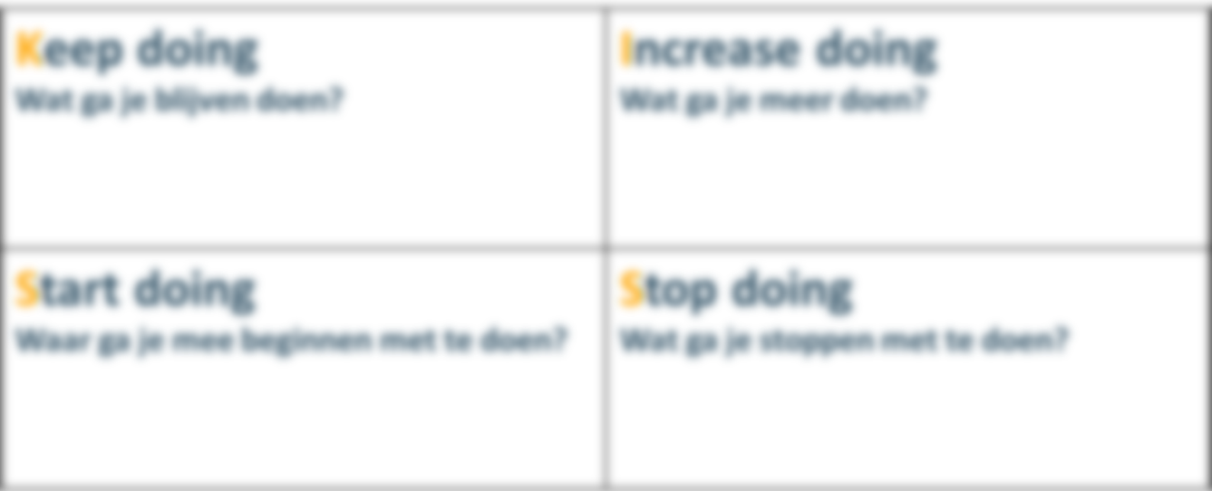
korte oogst
Notes:
Zoek naar een aantal gerichte voorbeelden:
- wie ging een bepaald gedrag blijven doen?
- wie ging met een bepaald gedrag beginnen? En hoe liep dat?
…

Slide 58
Pauze (10’)
Notes:
Indien online: “iedereen wég van het scherm!”

Slide 59
Hoe kijken we naar ‘leiderschap’?
Waartoe dient het??
Het doel van teams is:
Zorgen voor goede ‘resultaten’, voor innovatie, voor antwoorden die naadloos aansluiten bij wat klanten/cliënten vragen.
Teamsamenwerking zal een deel van de oplossing zijn.
Leiderschap ook.
(meer) psychologische veiligheid als focus

Slide 60
Het gaat niet alleen over leiderschap
meer gedeeld (of: ‘collectief’)
leiderschap is niet alléén
afhankelijk van de leidinggevenden

Slide 61
leiderschapsverhaal
Vertrekken vanuit visie, waarden en vertrouwen ipv macht en controle.
Empoweren, coachen & samenwerken.
Inzicht in teamgroei, en een dialoog daarover.
“Mislukking = neveneffect van groeien.”

Slide 62
structuurvraagstuk
Ruimte creëren voor meer eigenaarschap, dieper in de organisatie.
Processen ontleden, systemen aanpassen.
Hoe zijn we georganiseerd? Wat maakt opnemen van (meer) leiderschap mogelijk / makkelijk / moeilijk / onmogelijk?
Hoe zitten procedures ineen? Zorgen die voor méér opnemen van leiderschap of (net) niet?
Is voor medewerkers duidelijk waar we naartoe willen?

Slide 63
Leiderschap + structuur = cultuurvraagstuk
Mensen hebben vertrouwen om autonomie op te pakken.
Medewerkers ervaren dat initiatief gezien en gehoord wordt.
Medewerkers ervaren betekenisvol werk te doen, impact te hebben, zelfstandig te kunnen handelen en competent te zijn.

Slide 64
Wat is cultuur?
Van invloed op hoe we met elkaar omgaan, hoe we klanten onthalen, hoe we problemen oplossen, hoe we beslissingen nemen.
gedeelde normen, waarden, gedragsregels in de organisatie
onuitgesproken ‘vanzelfsprekendheden’
“hoe we de dingen hier doen”
Notes:
Hoe dingen in procedures gevat worden, valt niet per se samen met de cultuur!!!

Slide 65
cultuur beïnvloeden
❶ waarden concreet maken
❷ feedback breng cultuur in beweging
❸ voorbeeldgedrag
❹ samen verantwoordelijk
❺ samen leren
Notes:
Waarden concreet maken: iederéén vindt open communicatie belangrijk … Zeggen we het allemaal tijdens de vergadering als we het ergens niet mee eens zijn?
Elkaar aanspreken op het afgesproken gedrag
Walk your talk: wat je wenst bereik je het snelst door het zoveel mogelijk zelf te doen.
1 persoon kan op zijn eentje de cultuur niet veranderen. Iedereen zal moeten meedenken over wat de teamwaarden concreet betekenen, zal feedback moeten geven én actief vragen, …
Zetten we stappen in goede richting samen? Hoe willen we hier volgend jaar in vooruitgaan? En kijk samen naar wat heeft gewérkt, daar leren jullie ook uit.

Slide 66
Je kan bij het opstarten van een nieuw DOEL (vb leiderschap delen) veel aandacht geven aan de juiste STRUCTUREN (functies/rollen helder verdelen, …). Je heb oog voor ondersteuning van SYSTEMEN (intranet, agenda’s, overleg-kanalen, …). Collega’s mogen aanscherpen naar wens.
Als we niet genoeg afgetoetst hebben of die visie wel gedeeld is, als we niet in dialoog gaan over de CULTUUR die daarbij hoort, de veiligheid die nodig is, kan dit voldoende zijn om af te haken en het niet realiseren van het doel.
GOEDE DIENSTVERLENING,
OP MAAT,
SNEL EN WENDBAAR
CULTUUR
MENSEN
SYSTEMEN
STRUCTUUR
(Gedeeld) Leiderschap
Visie, Doel en Ambities
Notes:
66
Doel: resultaten én goesting – op beide moet leiderschap genomen worden
Bron voor het tempelmodel: Flanders Synergie. Deze organisatie gaat sinds 2019 op eigen kracht verder onder de naam Workitects. Om organisaties integraal in beeld te brengen gebruiken ze ondertussen het Workitects-organisatiecanvas i.p.v. het tempelmodel. Het organisatiecanvas is een meer eigentijdse en door-ontwikkelde versie van de tempel. In deze opleiding gebruiken we het tempelmodel vooral om visueel-didactische redenen.

Slide 67
INTEGRAAL WERKEN AAN
DELEN VAN LEIDERSCHAP
start met een gedragen visie
en met leidinggevenden die van daaruit reflecteren over zichzelf
is een zaak van cultuur én structuur
systemen ondersteunen de realisatie
medewerkers die – met steun – werk maken van persoonlijk leiderschap zorgen voor veiligheid én succes
Hoe kijken we naar onze opdracht? Hoe moet daarvoor worden samengewerkt?
Notes:
Kunnen we dan geen stappen zetten zonder verandering van cultuur/structuur/systemen?
JAWEL! ZEKER! Maar de beweeg- en groeiruimte zal in zekere mate beperkt zijn.

Slide 68
Systemisch kijken …
Leidinggevenden en medewerkers beïnvloeden elkaar en ontwikkelen zich verder doorheen de tijd.
Psychologische veiligheid kan bepalend zijn voor het vinden van creatieve oplossingen voor een klant.
Dit succes verandert op zijn beurt de context, het gedrag van leidinggevende en teamleden.

Slide 69
Wat is nu jouw
eerstvolgende stap(je)?
Notes:
Nodig mensen uit te formuleren wat hun eigen eerstvolgende stap zal zijn in het groeien naar meer delen van leiderschap. Voorzie 15 à 20 minuten.
Leg de link naar de volgende vervolgsessie: gerichte leervragen kunnen daar aan bod komen. Is het voor iedereen oké om dat in eerste instantie als een soort intervisie te beschouwen? We doen dit op een licht gestructureerde manier, en starten telkens met heldere leervragen.

Slide 70
Evaluatie
Neem je even de tijd om het opleidingsmateriaal te evalueren?
Alle feedback wordt gewaardeerd!
Notes:
Voeg aan deze slide een weblink en een QR-code naar de meting (vb via Google Forms of andere) toe.

Slide 71
En nu?
Notes:
Sluit af met ruimte voor vragen van de deelnemers, omtrent delen van leiderschap. Ook rond elementen die niet in deze vervolgsessie aan bod kwamen.

Slide 73
MAAK JE TEAM WENDBAAR DOOR HET DELEN VAN LEIDERSCHAP
Leidinggeven met impact
vervolgsessie 2
Notes:
Wat hierin aan bod komt, bepaal je samen met de lerenden. Logisch is dat deze sessie vooral als een soort intervisie wordt beschouwd.
Daarom hebben we maar een aantal slides opgesteld: 1 rond de startvragen, en 2 rond mogelijke intervisiemethodieken om te gebruiken.

Slide 74
Start van intervisie: een concrete leervraag
Waar wil je een antwoord op? Wat wil je kunnen oogsten met jouw vraag?
Notes:
Merk op: een intervisie rond een succesverhaal kan ook zinvol zijn, mochten er weinig concrete leervragen zijn. Samen op zoek gaan naar de ingrediënten die voor het succes of de positieve uitkomst gezorgd hebben.

Slide 75
Wat is intervisie?
Vorm van leren, bevorderen van deskundigheid
Met collega’s-”gelijken”
omtrent:
- persoons- en functie-gebonden vraagstukken
- knelpunten uit eigen werksituatie
Mee-denken-met-elkaar:
- geen ‘oplossingen’ aan elkaar verkopen
- via vragen de blik verruimen en het gemeenschappelijk potentieel benutten.
De vraagsteller beslist wat hij/zij meeneemt
naar het werk.

Slide 76
Voorwaarden voor intervisie
1 deelnemer stelt heldere leervraag
houding van de anderen:
open
niet belerend
niet oordelend
geen eigen profilering
gelijkaardige activiteiten
‘groepsgeheim’
gestructureerd en doelgericht verloop

Slide 77
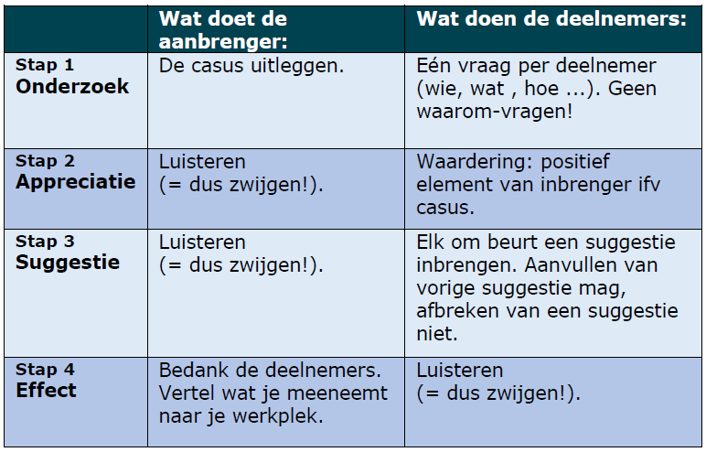
Methodiek 1: het OASE-model
Notes:
Deze methodiek komt voort uit het oplossingsgericht werken (Solution Focus), en werd ontwikkeld door Baeijaert en Stellaman.

Slide 78
Methodiek 2: heen-en-weer (slide 1 van 2)
STAP 1: het verhaal (3 à 5 minuten)
“Mijn vraag aan jullie is …” Betrokkene vertelt de situatie en neemt daarbij alles mee wat hij/zij denkt dat relevant is voor de anderen om te weten. De anderen onderbreken de verteller niet.
STAP 2: vragen stellen (5 minuten)
Één voor één vuren de anderen vragen af op de verteller. Alle vragen zijn welkom, en al zeker de gekke! De verteller noteert de vragen maar antwoordt nog niet. Droogt de stroom aan vragen op, sluit deze stap dan af.
STAP 3: de antwoorden (5 minuten)
De verteller beantwoordt de vragen één voor één. De anderen onderbreken ‘m niet, maar luisteren naar de verteller en observeren ‘m.

Slide 79
Methodiek 2: heen-en-weer (slide 2 van 2)
STAP 4: het roddelen (5 minuten)
De anderen analyseren de situatie alsof de verteller er niet bij is. En staan stil bij:
- wat zij denken dat het echte probleem is;
- wat hun advies is aan de verteller.
- de verteller luistert.
STAP 5: de oogst (2 minuten)
De verteller vertelt welke inzichten hij meeneemt uit de intervisie en wat hij daar precies mee zal doen.
- wees respectvol, maar niet te voorzichtig
- neem mee in de analyse: taalgebruik, woordkeuze, non-verbale signalen, …
- let op verschil tussen de woorden over toen en de houding nu

Slide 80
Slot: “naar méér delen van leiderschap …”
1 10
Pfoe … En nu?! Ik heb zicht op wat ik
het komende jaar te doen heb
Notes:
Laat mensen een plaats nemen op deze lijn. Fysiek, op een denkbeeldige lijn.
Indien online, laat ze dan een cijfer tussen 1 en 10 in de chat gooien.
Laat mensen elkaar in duo’s beluisteren en uitdagen: wat zou één stapje vooruit kunnen betekenen? Wat is er dan? Wie of wat kan daar in helpen?
De korte plenaire oogst gaat vooral daarover: wat kan elk van hen helpen om één stapje dichter naar die 10 te doen bewegen?

Slide 81
Notes:
Dit is het einde van de opleiding.
Tenzij je nog vervolgsessies aanbiedt. Of evt. een traject met individuele coachingsessies.

